Slide 1
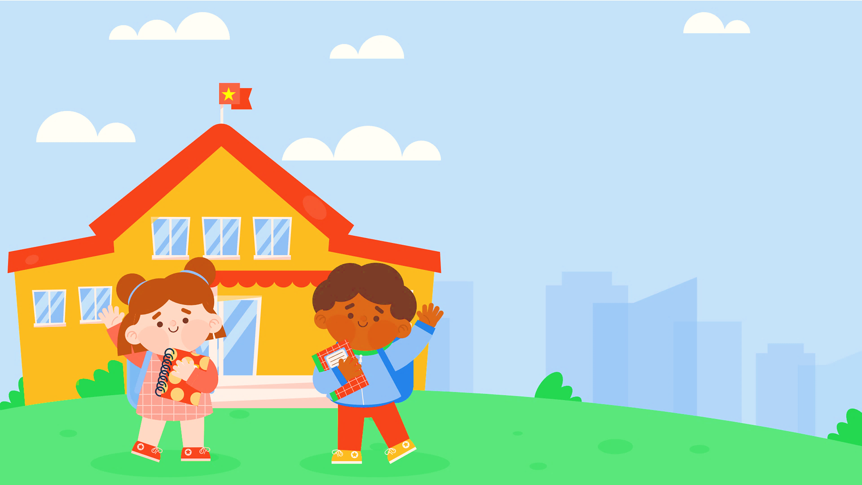
Bài 63
iêng iêm yên

Slide 2
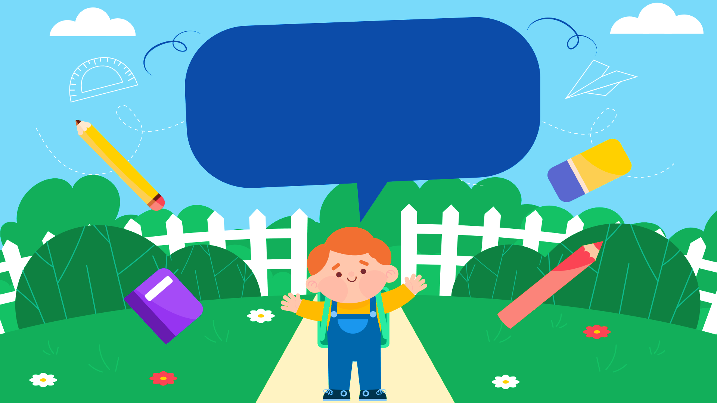


Slide 3
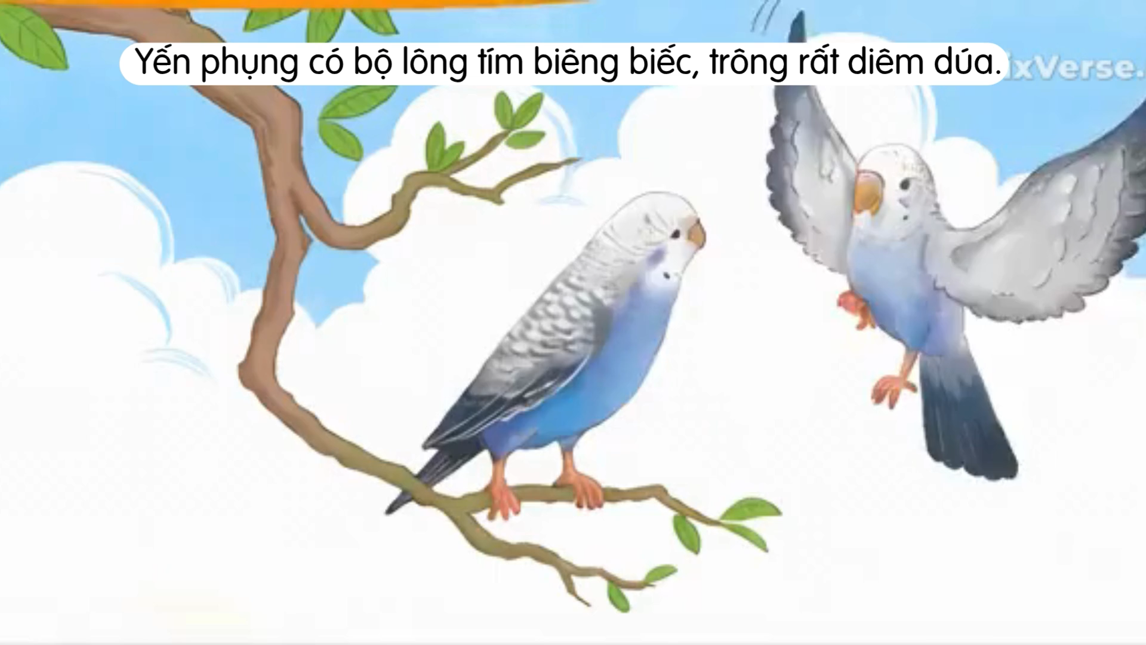

Slide 4
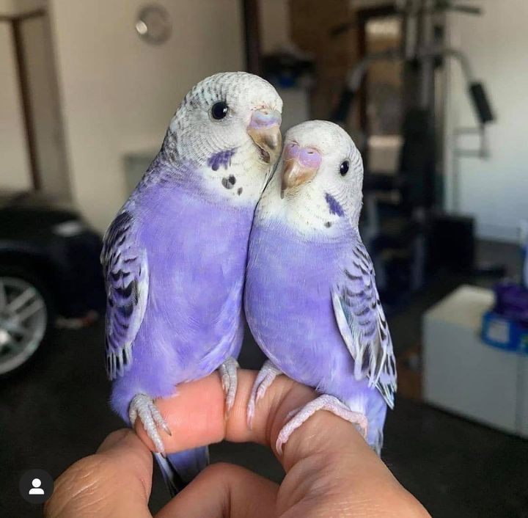
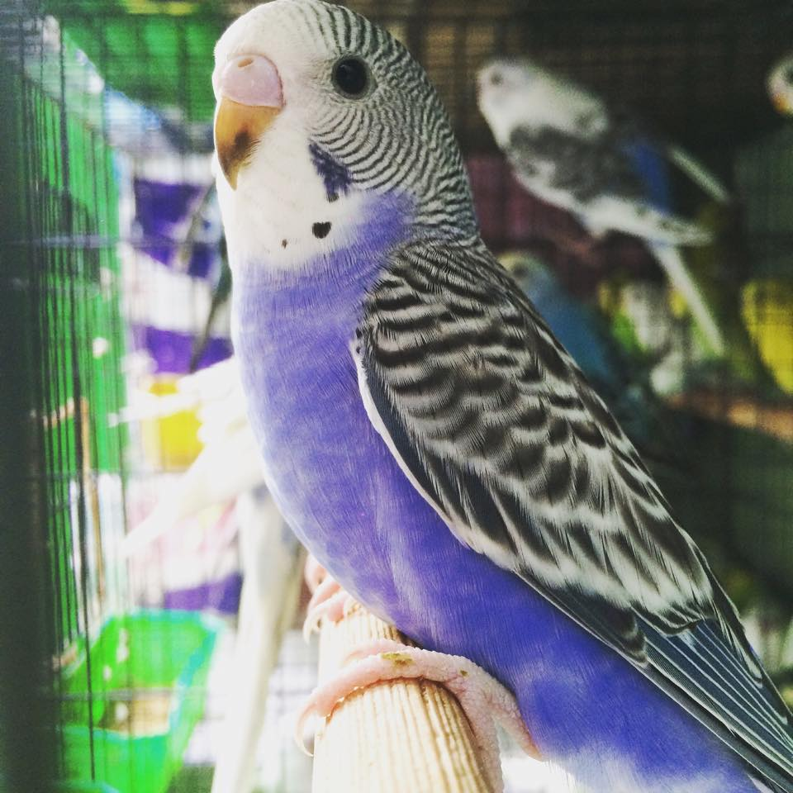
Nhận biết
1
́
Yên phụng có bộ lông tím biêng biếc, trông rất diêm dúa.

Slide 5
Đọc
2
iêng
iêm
yên
b
iêng
biêng

Slide 6
So sánh
iên
iên
iêng
g
iên

Slide 7
So sánh
ên
i
iên
y
ên
yên

Slide 8
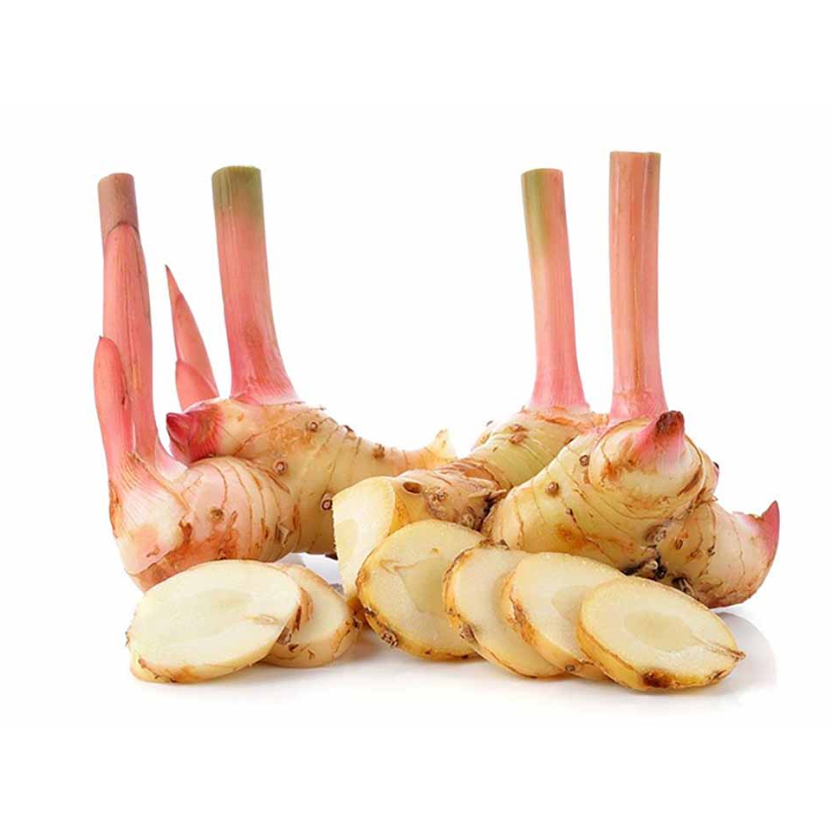
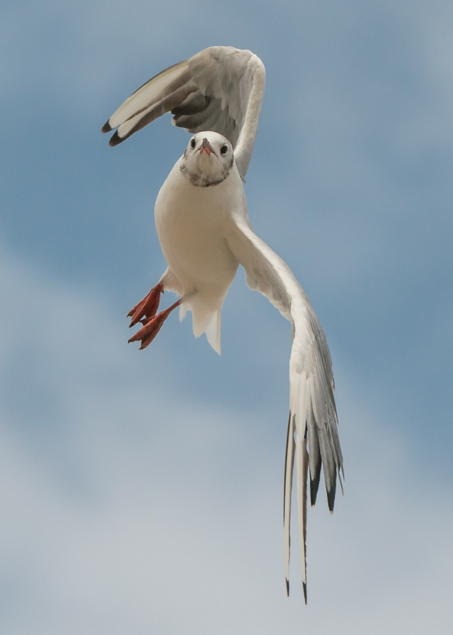
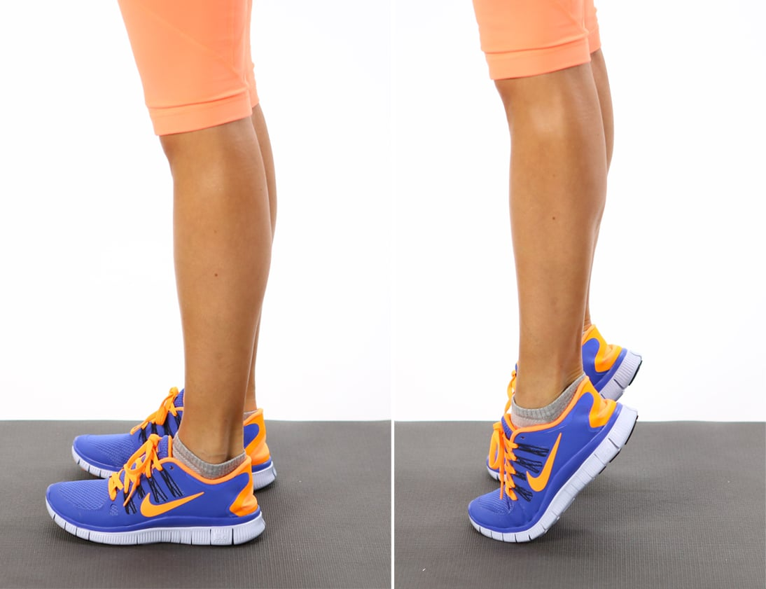
iêng
iêng
iêng
kiễng
liệng
riềng

Slide 9
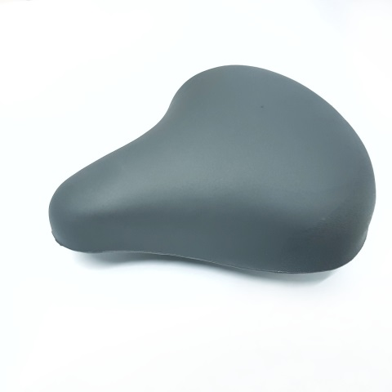
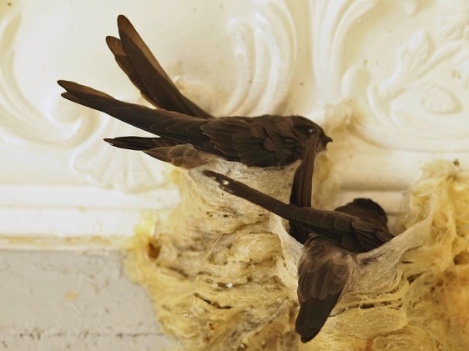
iêm
iêm
iêm
diềm
kiểm
xiêm
yên
yên
yên
yến

Slide 10
iêng
iêng
iêng
kiễng
liệng
riềng
iêm
iêm
iêm
diềm
kiểm
xiêm
yên
yên
yên
yến

Slide 11
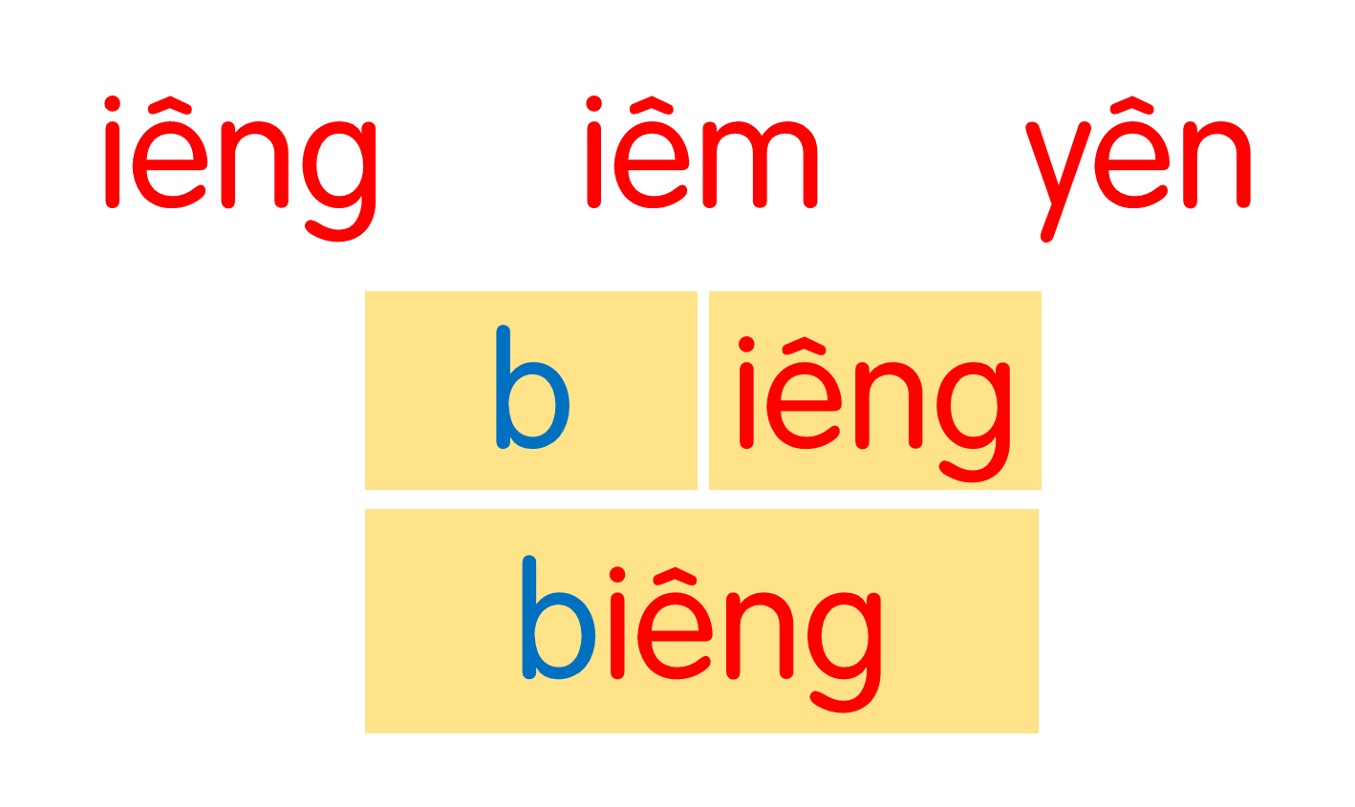
kiễng
liệng
riềng
diềm
kiểm
xiêm
yên
yến
Notes:
Ôn lại

Slide 12
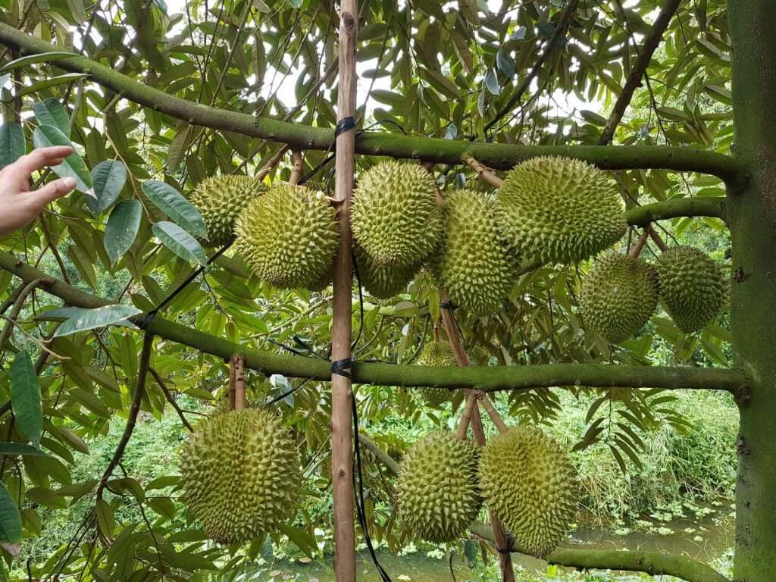
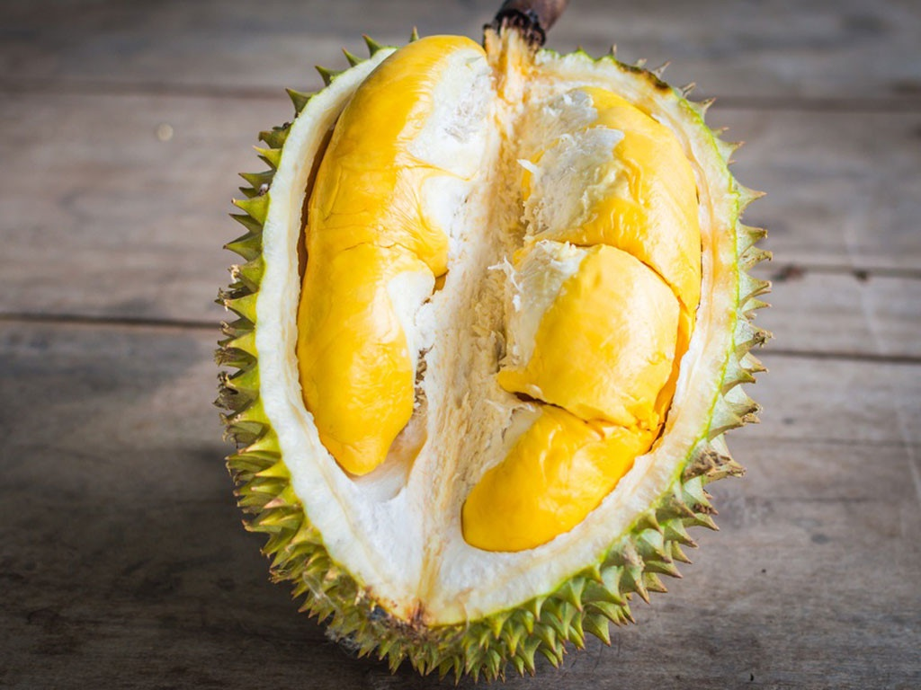
iêng
sầu riêng
Notes:
Có khi nào cô nhìn sầu riêng cũng thèm k? kkk

Slide 13
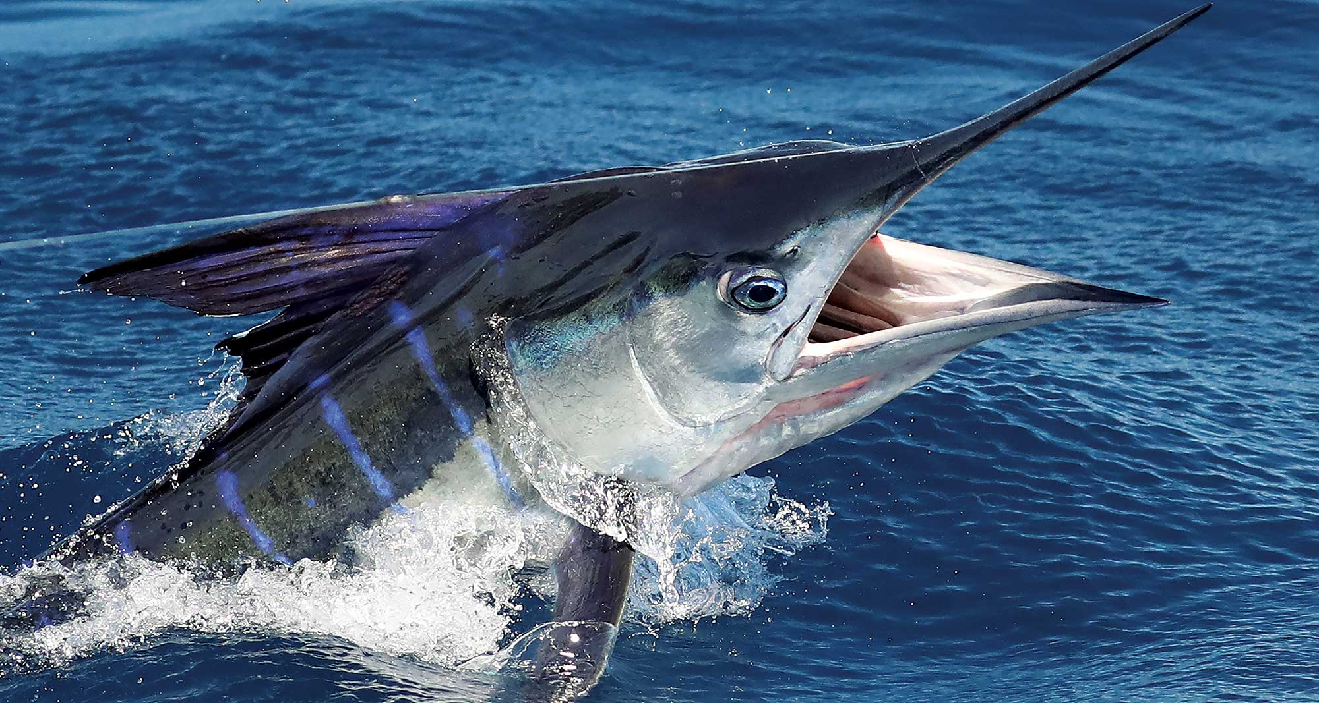
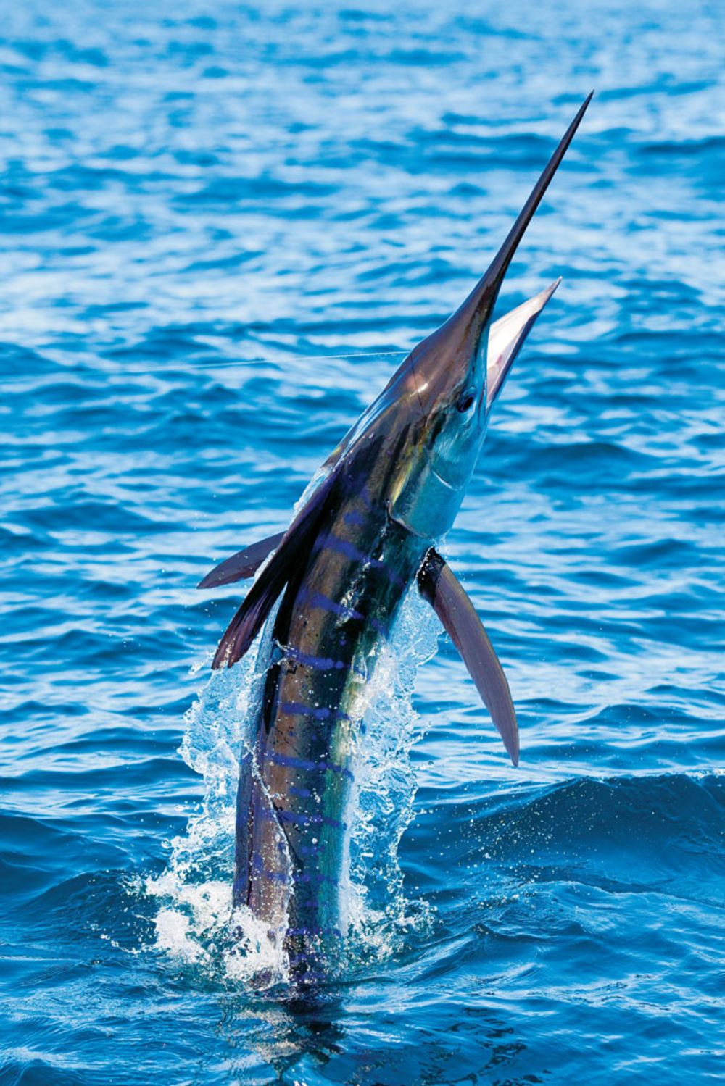
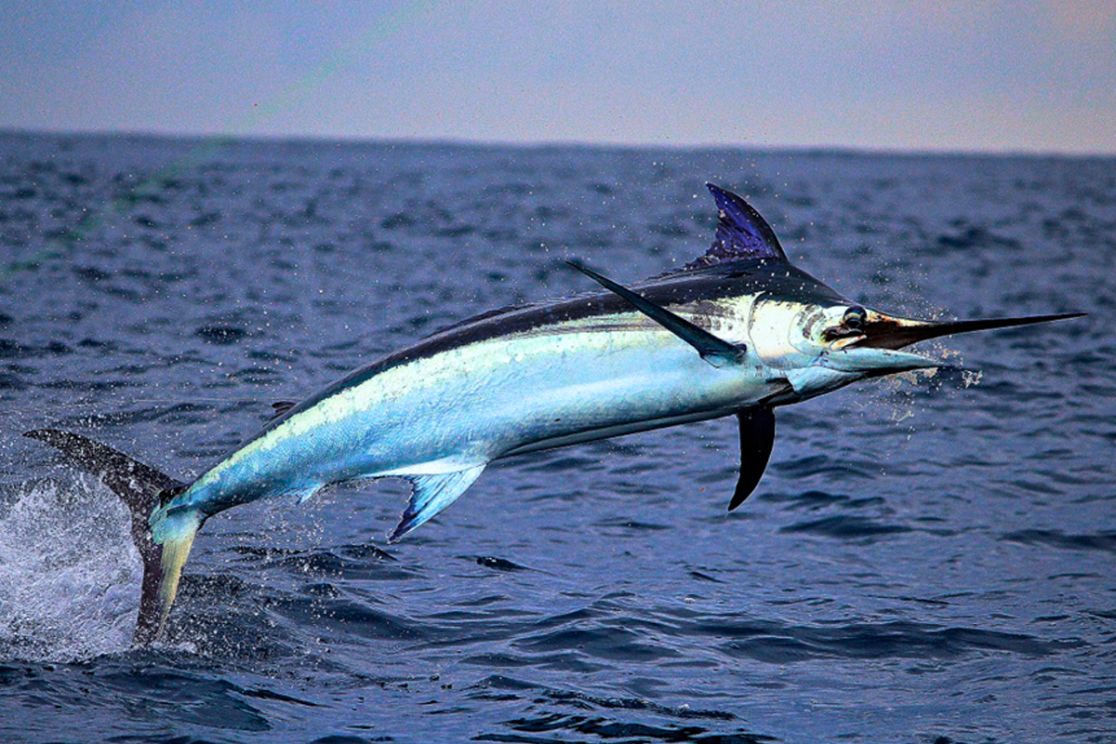
cá kiếm
iêm
Notes:
Chênh lệch về độ tuổi và cao thấp

Slide 14
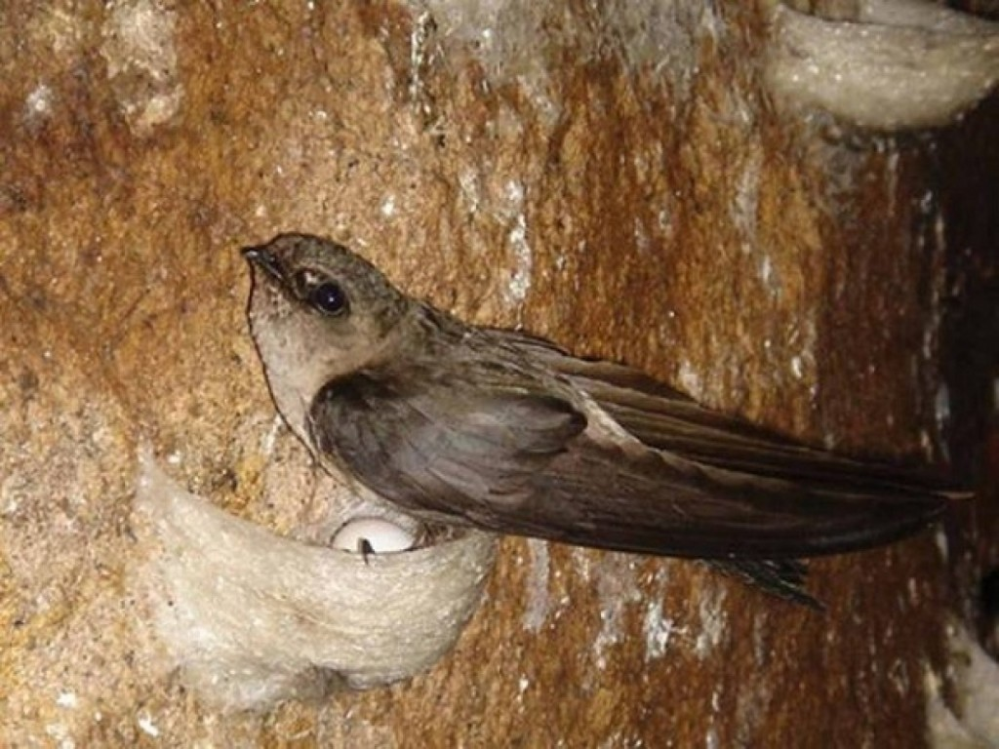
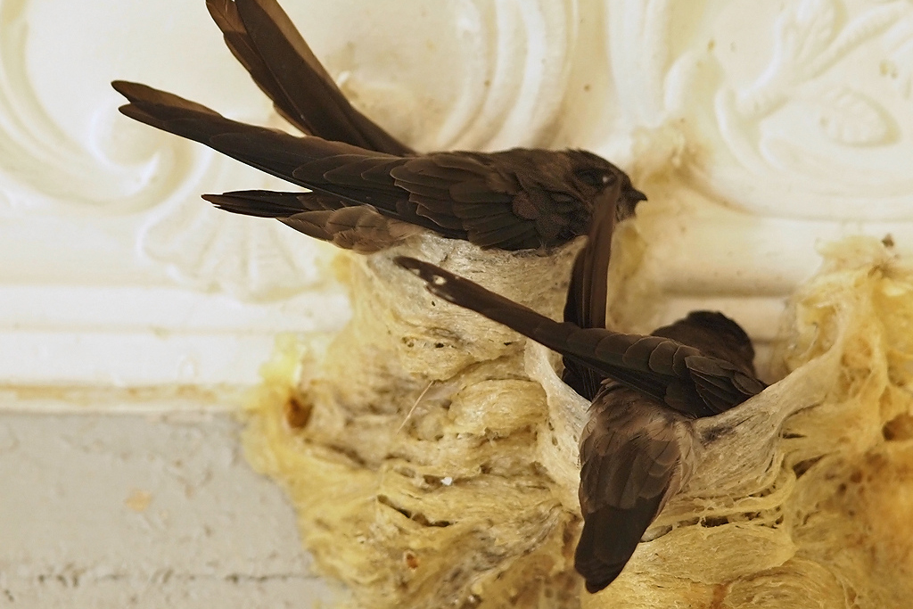
tổ yến
yên
Notes:
Tuy giảng về con sò điệp nhưng cô chưa đc ăn về sò điệp nha các em. Kkk!!!!

Slide 15
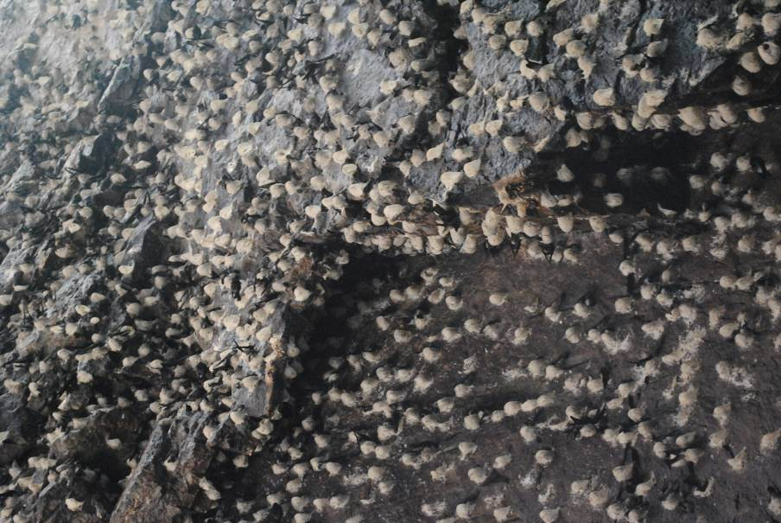

Slide 16

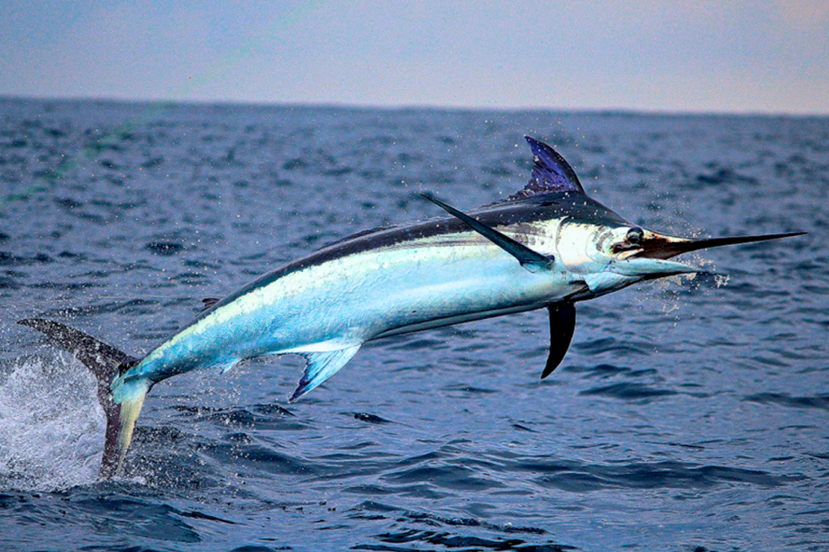

sầu riêng
cá kiếm
tổ yến

Slide 17
kiễng
liệng
riềng
diềm
kiểm
xiêm
yên
yến
sầu riêng
cá kiếm
tổ yến
Notes:
Ôn lại

Slide 18


Slide 19
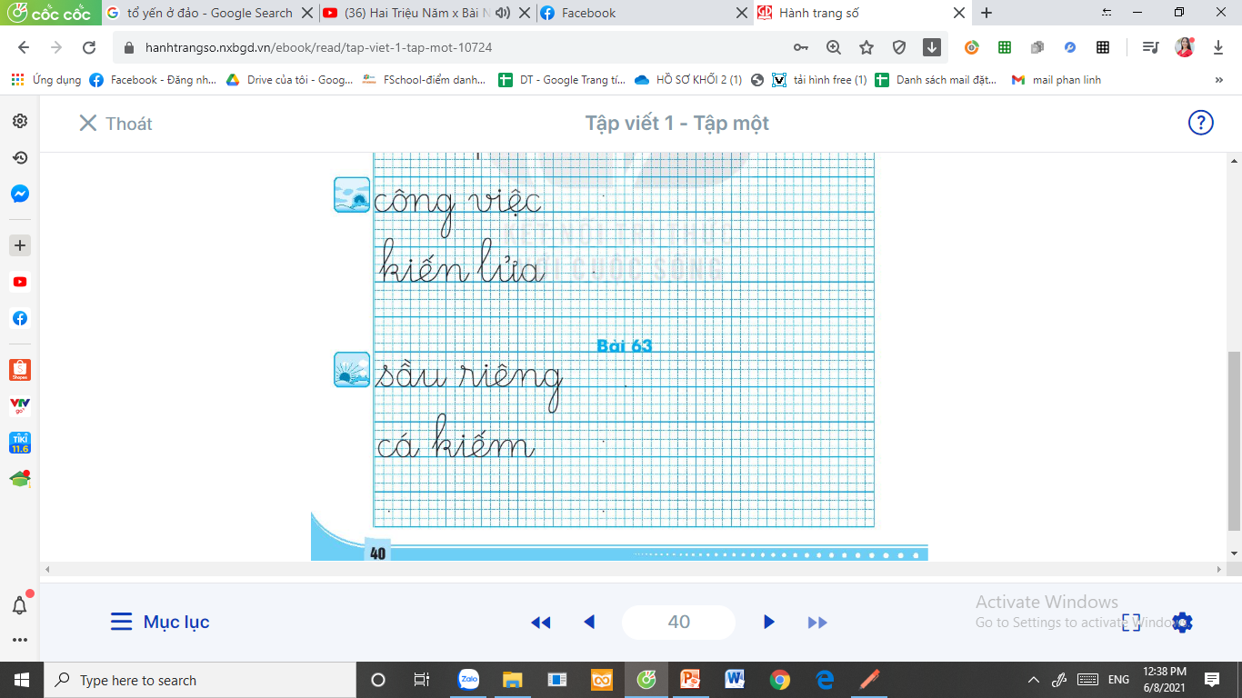
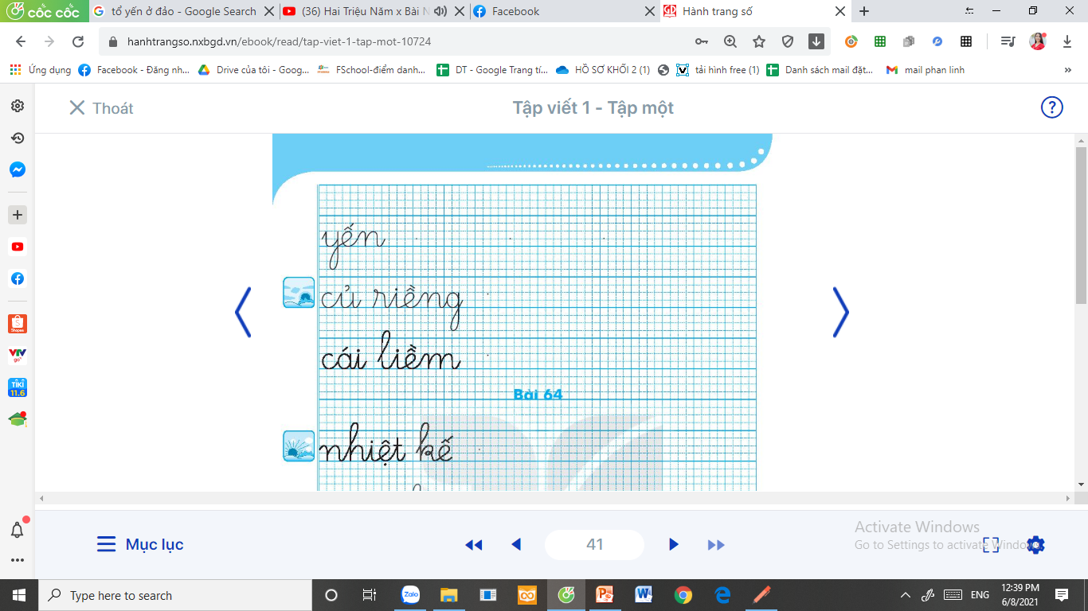

Slide 20
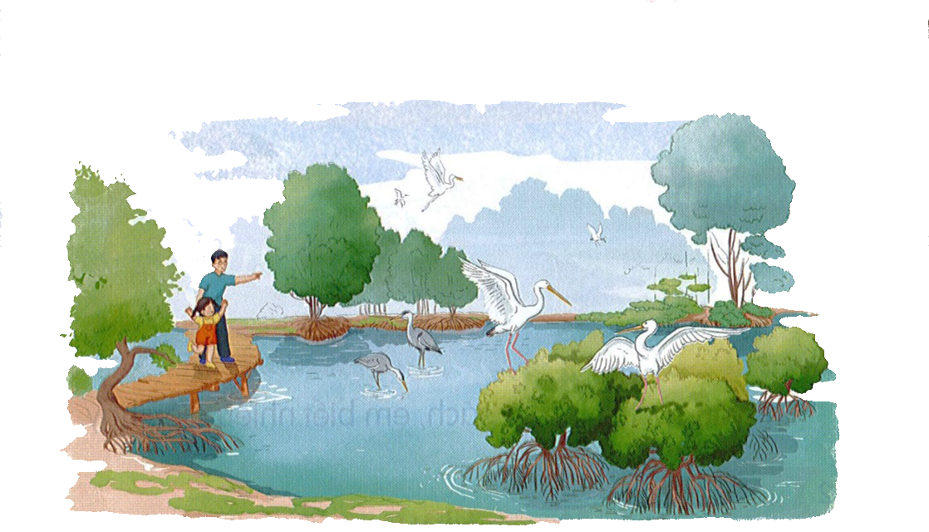
Đọc
4
1
2
Hà theo bố đến sân chim. Sân chim có cò, diệc, sáo, bồ nông,… Hà chăm chú nhìn những đàn cò trắng, diệc xám bay liệng, đậu kín trên những ngọn cây. Sau một ngày đi kiếm ăn, từng đàn chim ríu rít về tổ, trông thật yên bình.
3
4

Slide 21
bay liệng
kiếm ăn
yên bình
Notes:
Luyện luôn từ khó đọc nhé!

Slide 22
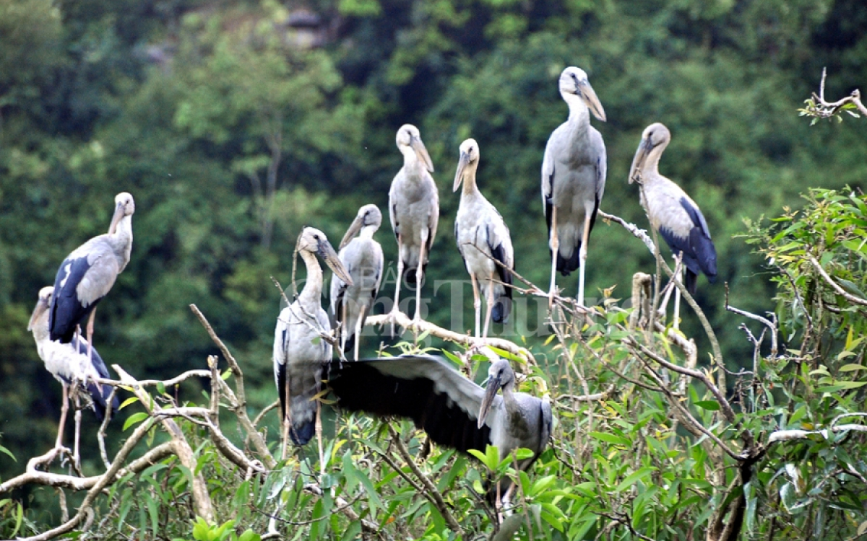

Slide 23
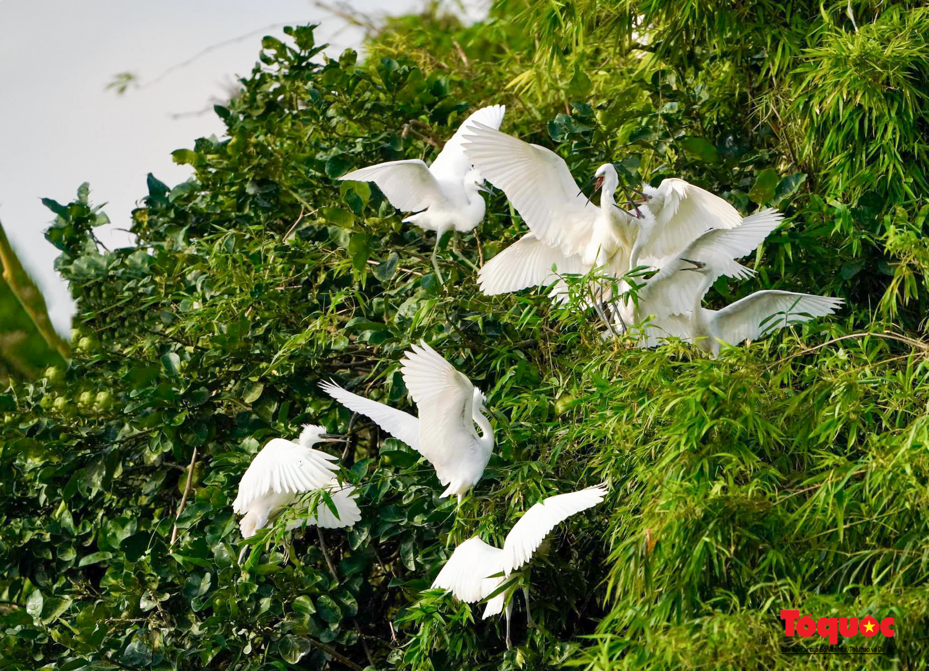

Slide 24
Hà theo bố đến sân chim. Sân chim có cò, diệc, sáo, bồ nông,… Hà chăm chú nhìn những đàn cò trắng, diệc xám bay liệng, đậu kín trên những ngọn cây. Sau một ngày đi kiếm ăn, từng đàn chim ríu rít về tổ, trông thật yên bình.
Đàn chim làm gì sau một ngày đi kiếm ăn?
Hà theo bố đi đâu?
Sân chim có những loài chim nào?

Slide 25
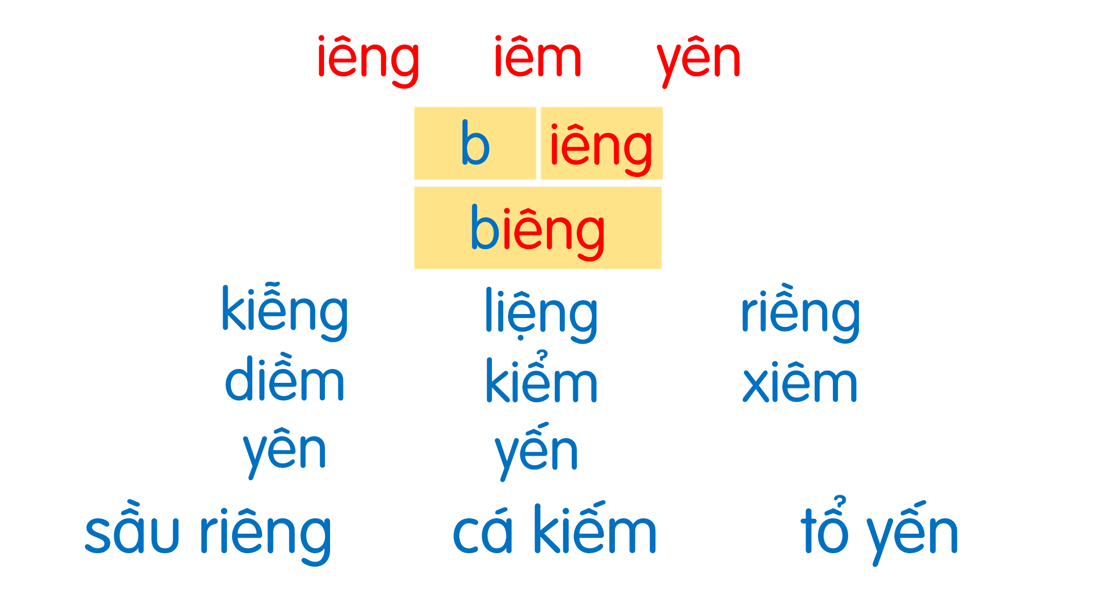
Hà theo bố đến sân chim. Sân chim có cò, diệc, sáo, bồ nông,… Hà chăm chú nhìn những đàn cò trắng, diệc xám bay liệng, đậu kín trên những ngọn cây. Sau một ngày đi kiếm ăn, từng đàn chim ríu rít về tổ, trông thật yên bình.

Slide 26
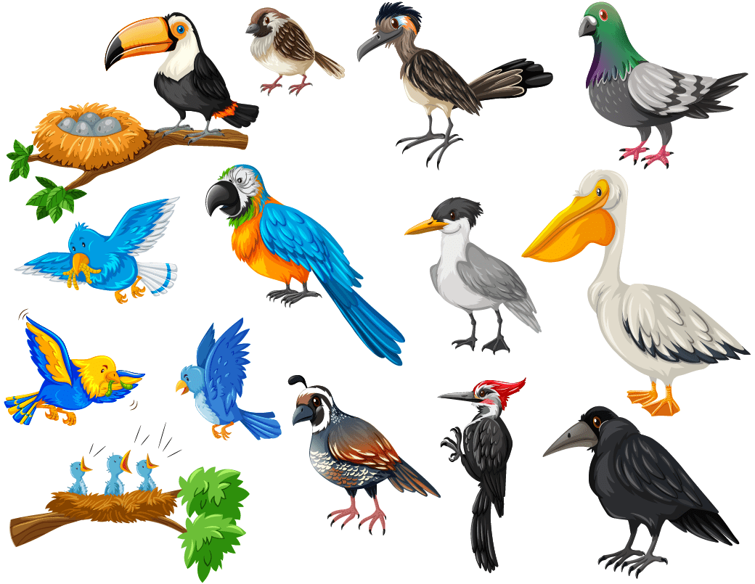
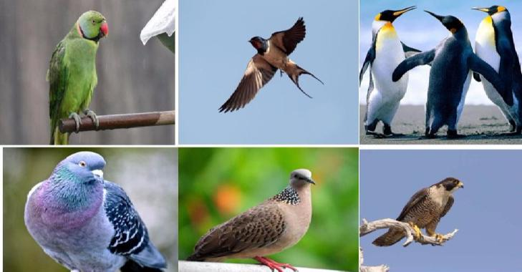
Nói
5
Loài chim

Slide 27
